Slide 1
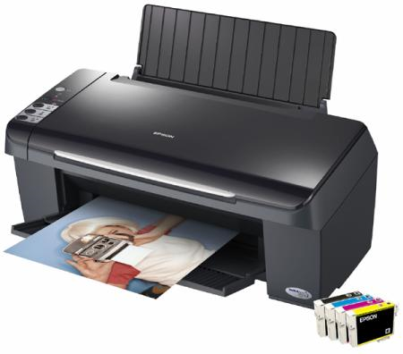
Impresoras y sus Tecnologías

Slide 2
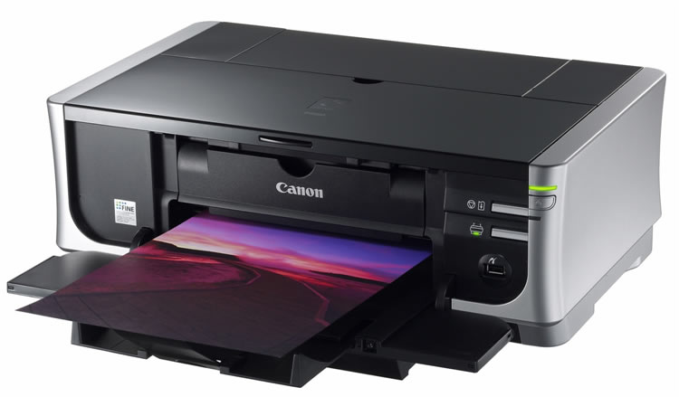
La impresora
Una impresora es un dispositivo periférico del ordenador que permite producir una gama permanente de textos o gráficos de documentos almacenados en un formato electrónico, imprimiéndolos en medios físicos, normalmente en papel, utilizando cartuchos de tinta o tecnología láser.

Slide 3
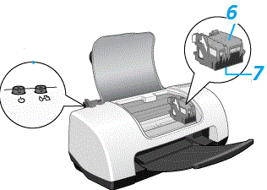
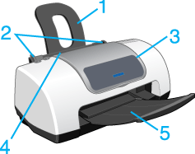
Partes de la impresora:
1. Soporte del papel
2. Guías laterales
3. Cubierta de la impresora
4. Alimentador de hojas
5. Bandeja de salida
6. Abrazaderas del cartucho de tinta
7. Cabezal de impresión

Slide 4
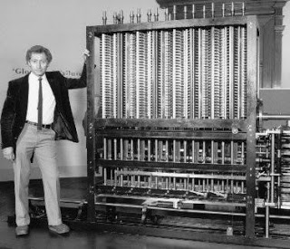
Historia de las impresoras
-La primera impresora eléctrica llega en 1950. Esta trabajaba con una computadora específica y tenía tipos para cada una de las letras y números, por lo cual únicamente imprimía texto

Slide 5
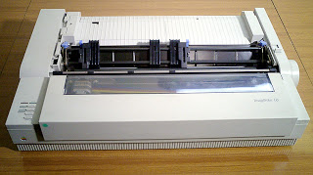
-En 1953 Remington-Rand crea la primera impresora de alta velocidad llamada UUNIVAC high Speed Printer. Esta produce 600 líneas de texto por minuto.
-En 1957 IBM ofrece al mercado la primera impresora de matriz de punto. Es un tipo de impresora que contiene una cabeza de impresión que se desplaza de izquierda a derecha sobre la página, imprimiendo por impacto, oprimiendo una cinta de tinta contra el papel. Al igual que su predecesora imprime solo texto.

Slide 6
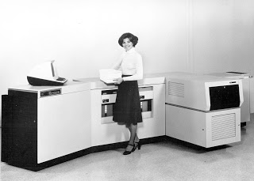
-En 1968 EPSON creó la primera mini impresora.
Durante los años 70 se crearon distintos modelos de impresoras no muy distintos de los creados durante los años 60. Entre ellos están el Centronics Model 101(1970) y el Modelo IBM 3211(1970). La novedad fue la creación de las primeras impresoras láser. La primera impresora láser fue creada por Gary Starkweather en 1971, la Xerox 9700 (puesta en venta en 1977), basándose en el proceso de impresión en seco llamado electrofotográfica descubierto por Chester Carlson.

Slide 7
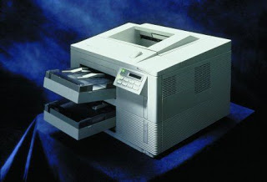
-En 1976, la empresa Hewlett Packard creo la primera impresora de inyección de tinta, pero solo fue hasta 1988 cuando se puso en venta.
-En 1978 se crea la impresora de margarita, que únicamente podía escribir letras y números.
Nos introdujimos ahora a los años 80 donde se crea la primera impresora capaz de imprimir tanto texto como imágenes.
Pasamos a los años 90 donde con evolución de la tecnología hay un avance considerable de las impresoras. La calidad de imagen aumenta considerablemente, se crea también la primera impresora con conexión a la red y se crean impresoras con ahorro de energía.

Slide 8
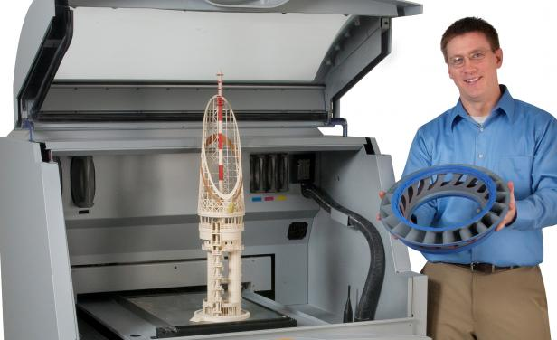
Ya en los años 2000 HP lanzo el primer driver de impresión universal permitiendo a los usuarios y al departamento de TI gestionar de forma mas eficaz sus flotas de impresoras.
En la actualidad podemos apreciar la impresora 3D, una máquina capaz de realizar "impresiones" de diseños en 3D creando piezas o maquetas volumétricas a partir de un diseño hecho por ordenador.

Slide 9
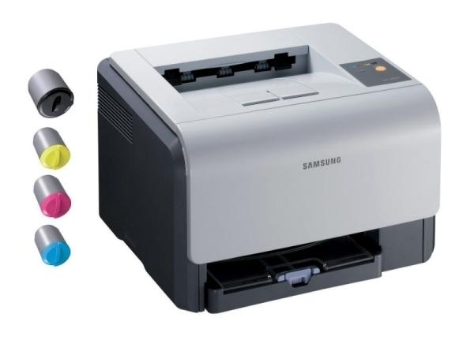
SUS tecnologías
Tóner
Las impresoras de láser e impresoras térmicas utilizan este método para adherir tóner al medio. Trabajan utilizando el principio de Xerografía que es un proceso de impresión que emplea electroestática en seco para la impresión de documentos. Este método está funcionando en la mayoría de las fotocopiadoras: adhiriendo tóner a un tambor de impresión sensible a la luz, y utilizando electricidad estática para transferir el tóner al medio de impresión al cual se une gracias al calor y la presión.

Slide 10
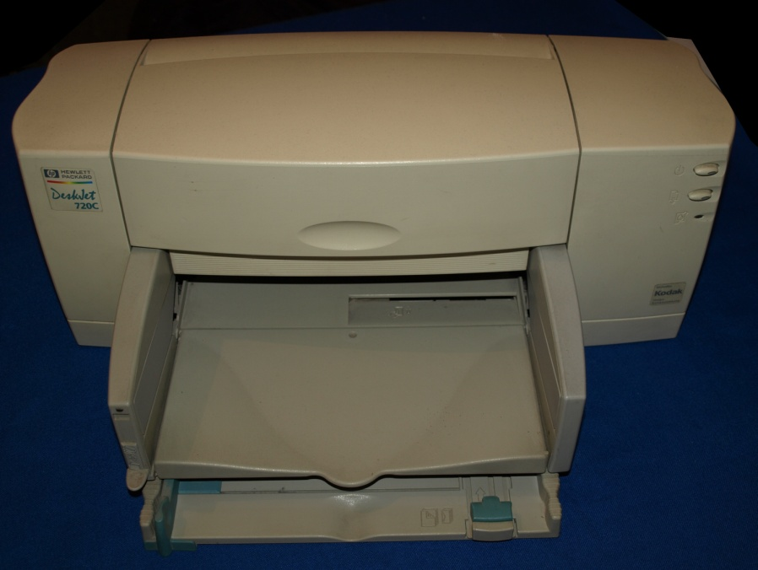
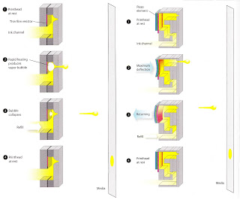
Las impresoras de inyección de tinta rocían hacia el medio cantidades muy pequeñas de tinta, usualmente unos pico litros. Consisten en inyectores que producen burbujas muy pequeñas de tinta que se convierten en pequeñísimas gotitas de tinta. Los puntos formados son el tamaño de los pequeños pixeles.
SUS tecnologías
Existen dos métodos para inyectar la tinta:
-Método térmico
-Método piezoeléctrico

Slide 11
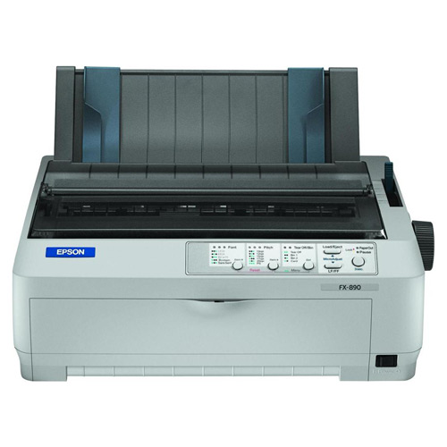
IMpacto
Estas se basan en la fuerza de impacto para transferir tinta a medio, parecidas a las máquinas de escribir. Hay dos tipos de impresoras de impacto: la impresora de margarita y la impresora de rueda.
Este tipo de impresora trabaja con un cabezal en el que hay agujas, estas
golpean una cinta que genera la impresión de la letra.

Slide 12
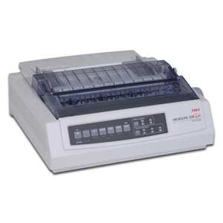
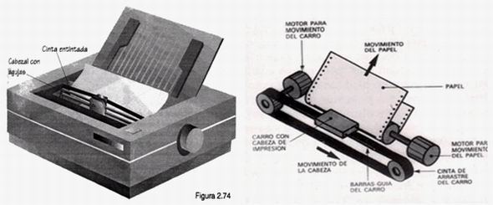
Matriz de punto
Son impresoras de impacto que utilizan una matriz de pequeños alfileres para crear puntos precisos. La ventaja de estas por sobre las impresoras de impacto es que producen imágenes además de texto.
Existen dos tipos de impresoras de matriz: Las impresoras de alambre balístico y las de energía almacenada.

Slide 13
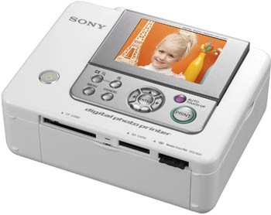
Sublimacion de tinta
Este tipo de impresora emplea un proceso de impresión que utiliza calor para transferir tinta a medios como tarjetas de plástico, papel o lienzos. El proceso consiste usualmente en poner un color cada vez utilizando una cinta que tiene paneles de color.

Slide 14
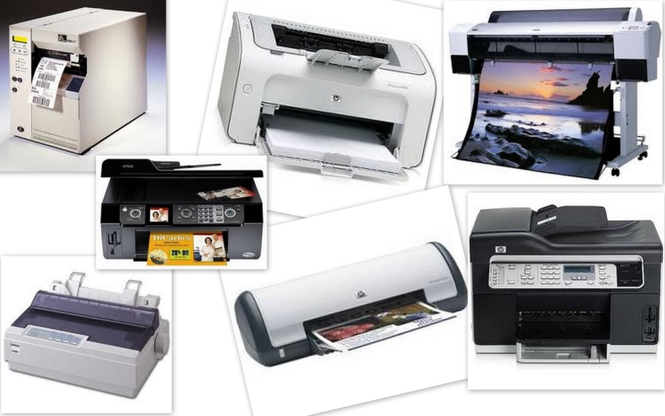
Tipo de impresora
-Laser
-Multifuncion
-Inyeccion de tinta
-Matriciales
-Fotograficas
-Gran formato o Ploter
-De etiquetas
-De CD O DVD
-Termicas
Todas las impresoras también tienen una memoria interna que van desde los 8KB en las impresoras matriciales hasta mínimo 1MB en las de láser.
La memoria se usa como buffer y como almacenamiento permanente y semipermanente. Además su uso es necesario porque el tratamiento de gráficos vectoriales y el diseño de fuentes en mapa de bits consumen memoria.
El buffer es utilizado para mantener trabajos de impresión activos y la permanencia se utiliza para almacenar el diseño de las fuentes y los datos.

Slide 15
Comparación de precios

Slide 16
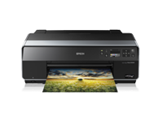
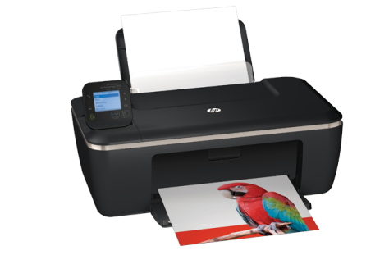
Impresoras a tinta Epson y HP:
Epson Stylus r3000: $43 mil pesos, tecnología de inyección de tinta bajo demanda (piezoeléctrica), Tecnología de gotas de tinta de tamaño variable, 180 inyectores para cada tinta de negro, 180 inyectores para cada tinta de color.
HP DESJET 3515: $44 mil pesos, imprime, copia y escanea, con velocidad de impresión en negro de 8ppm y a color de 5ppm. Tecnología de inyección térmica de tinta HP.

Slide 17
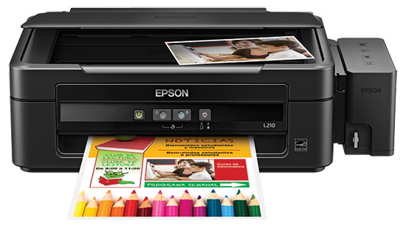
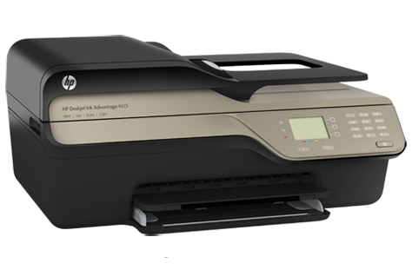
Impresoras multifuncionales Epson y HP:
Epson L210: $100 mil pesos, tecnología EPSON Micropiezo punto variable Impresión a 4 colores (CMYK, Negro Foto), esta impresora multifuncional es perfecta para la familia apasionada por la tecnología.
HP Deskjet Ink 4625: $64 mil pesos. Esta multifuncional imprime, copia, escanea y además envía faxes. Tecnología de inyección térmica HP, con cartuchos de tinta HP más económicos .

Slide 18
Conclusiones y Recomendaciones

Slide 19
Gracias por su atención
Notes:
Gracias por su atención

